Slide 1
iOS In-App Purchases
Встроенные покупки

Slide 2
Зачем?
Проблемы с модерацией приложений на App Store
Множество неочевидных процедур
Рано или поздно вам понадобятся встроенные покупки

Slide 3
Почему?
Потому что безопасно! (Пользователю не нужно вводить свои платежные реквизиты).
Потому что удобно пользователю. (покупки в один клик).
Потому что удобно разработчику (App Store много операций берет на себя).

Slide 4
Регистрация нового приложения
Выбрать ID пакета
Зарегистрировать его на портале разработчиков
Создать новое приложение на iTunes
Добавить встроенные покупки для созданного приложения

Slide 5
Типы встроенных покупок
Расходуемая покупка (игровое золото)
Нерасходуемая покупка (конкретная гоночная трасса)
Подписка с автоматическим продлением
Подписка без автоматического продления

Slide 6
Создание и настройка встроенных покупок
Создать группу подписок
Указать для них хотя бы одну локализацию
Создать подписку с заполненными данными
Добавить в подписку снимок экрана 1242*2208
Отметить: доступен для продажи.

Slide 7
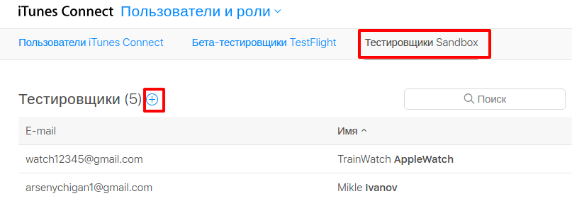
Тестирование
Тестирование встроенных покупок проводится зарегистрированными тестировщиками Sandbox

Slide 8
Создание и установка сертификатов и профайлов
Создать Production certificate (App Store and Ad Hoc)
Создать Distribution profile (App Store)
Скачать сертификат и профайл, установить их и указать в настройках x-code

Slide 9
Добавление встроенных покупок в приложение
$ cordova plugin add cordova-plugin-inapppurchase@1.1.0
getProducts(), поместить в onDeviceReady и результат сохранить
restorePurchases() сразу после получения списка продуктов (параллельно не отработают)
В onSuccessLogin проверить наличие оформленных подписок
Если подписок нет, отправить пользователя на subsribe()

Slide 10
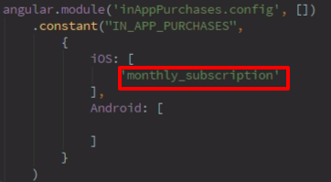

Slide 11
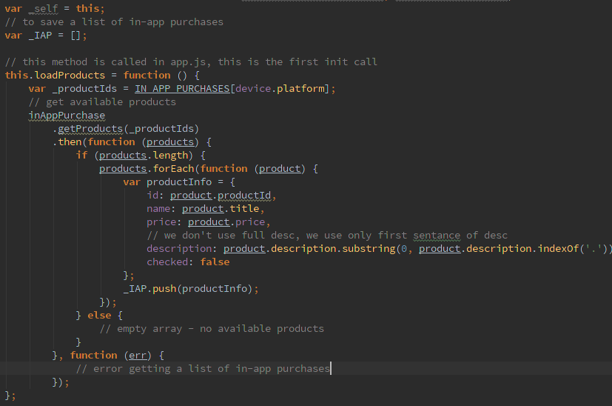

Slide 12
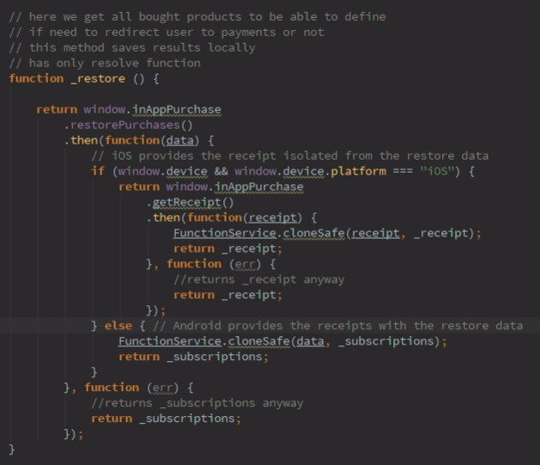

Slide 13
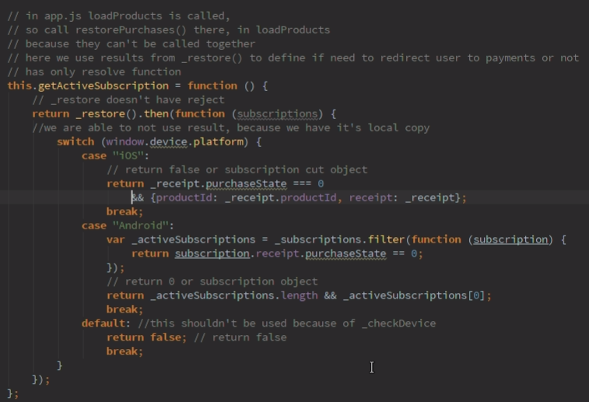

Slide 14
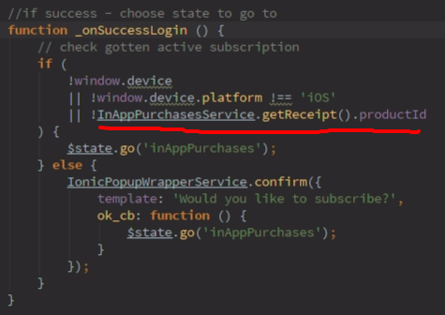

Slide 15
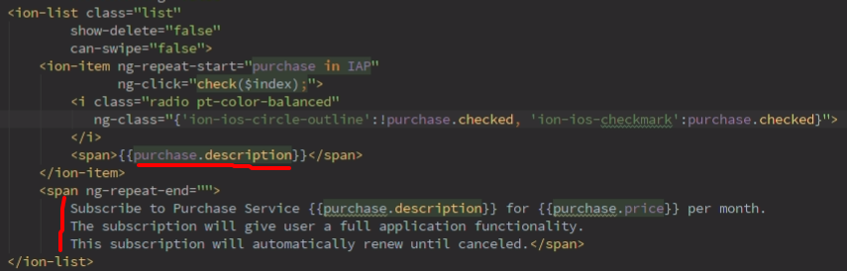
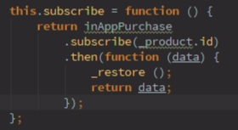

Slide 16
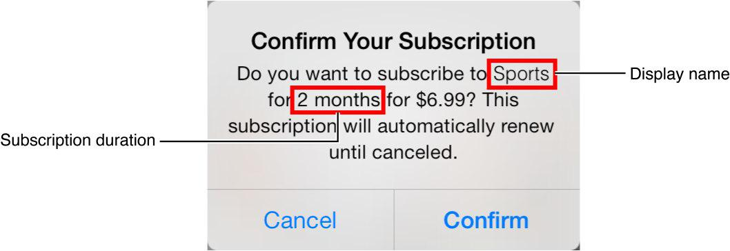
Что еще нужно?

Slide 17
Детальное описание каждой встроенной покупки из списка
Confirmation popup с тем же детальным описанием для подтверждения покупки
Страница Terms of Use со специальными пунктами о встроенных покупках
Страница Privacy Policy

Slide 18
Что еще может пригодится:
Если ваше приложение обращается к бекенду, то на бекенде должна быть настроена поддержка ipv6
Комиссия App Store составляет 30%
Покупки не станут активными пока на iTunes не будут заполнены и утверждены: банковские, налоговые и контактные данные.

Slide 19
в объекте покупки, получаемом от appstore присутствуют 4 поля:
productId
title
price
description
При регистрации Sandbox пользователей попробуйте выбрать страну США;
Почту можете указать любую, в том числе и которая не зарегистрирована
В настройках x-code среди дополнительных сервисов не забудьте активировать In-App Purchases

Slide 20
Вывод
Никогда не обещать заказчику, что
мы вот завтра засабмитим приложение!

Slide 21
Отмена автоматической подписки из приложения
Я рад, что у вас возник такой вопрос ☺
На андроиде возможно, но не просто
На iphone – невозможно
Поэтому мы просто перенаправим пользователя на нужную страницу
Отмененная подписка продолжит действовать до конца проплаченного срока

